Slide 1
Co jsou to pomocné vědy historické (PVH)
Pomocné nebo základní vědy?
soubor speciálních vědních disciplín
zkoumání a kritické hodnocení pramenů historických věd
určení míry autentičnosti pramene a hodnoty v něm obsažené informace

Slide 2
Přehled základních PVH
Diplomatika – nauka o úředních písemnostech
Paleografie – nauka o písmu
Epigrafika – nauka o nápisech
Kodikologie – nauka o literárních rukopisech (zvl. středověkých)
Sfragistika – nauka o pečetích
Heraldika – nauka o znacích
Genealogie – nauka o rodových vztazích
Numismatika – nauka o platidlech
Historická chronologie – nauka o způsobech měření času
Historická metrologie – nauka o mírách a vahách

Slide 3
Konstituování PVH
Bella diplomatica
Daniel Papebroch
Jean Mabillon: De re diplomatica libri VI (1681), http://x0b.de/mabillon/index.html

Slide 4
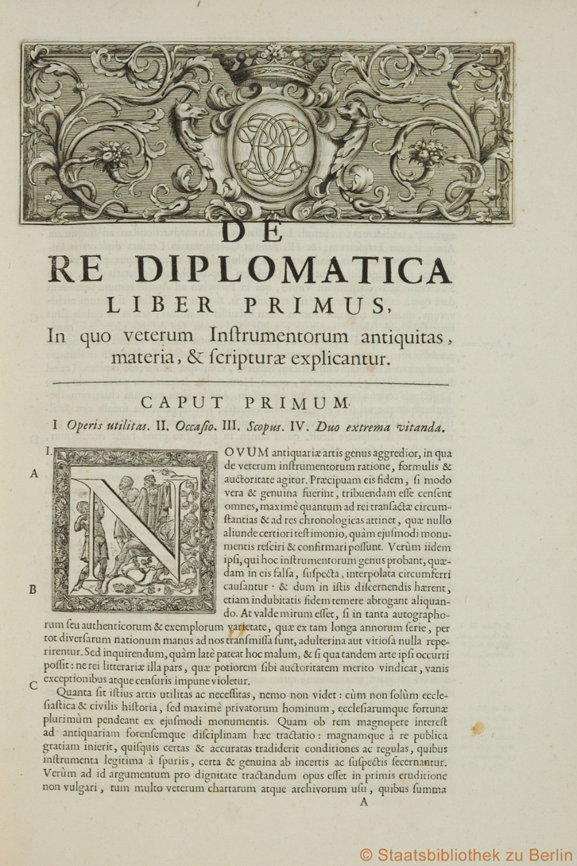

Slide 5
19. století
Rozvoj ediční činnosti
Specializace a vyčleňování jednotlivých věd
Vznik významných badatelských institucí
Nové metodické impulsy

Slide 6
Monumenta Germaniae Historica (MGH) 1819
(http://www.mgh.de/)
École des chartes 1821
(http://www.enc-sorbonne.fr/)
Institut für Österreichische Geschichtsforschung 1854
(https://www.geschichtsforschung.ac.at/)

Slide 7
Theodor Sickel (+1908)
(metoda srovnávání písma a stylu-precizace)
Julius Ficker (+1902)
(sledování procesu vzniku listiny a právní obsah)
Harry Bresslau (+1926)

Slide 8
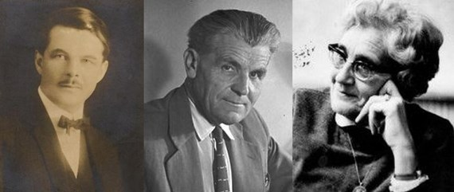
PVH v Brně
Původně součást oboru historie vyučovány Václavem Vojtíškem
1925 profesor Václav Hrubý
1937 profesor Jindřich Šebánek (od 1934 jako docent)
1949 archivnictví jako samostatný obor
1991 obor pomocné vědy historické
Zaměření pracoviště: přemyslovská diplomatika (CDB), císařská diplomatika (RI), kodikologie, epigrafika, novověká diplomatika, dějiny správy ad.

Slide 9
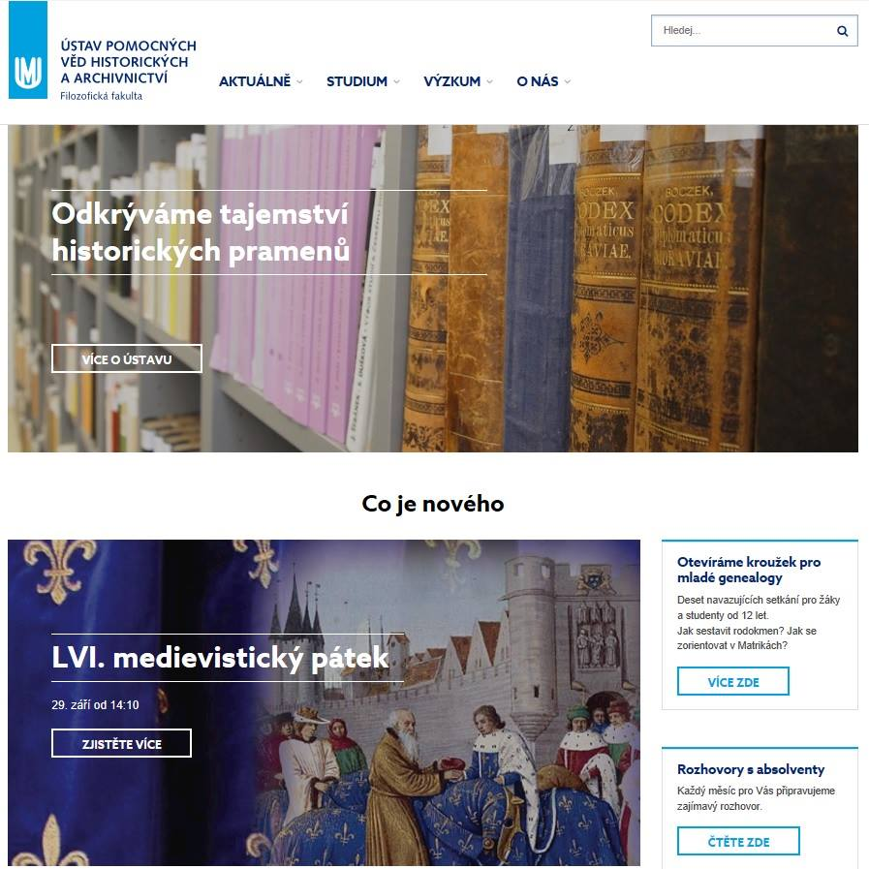
http://archivnictvi.phil.muni.cz www.facebook.cz/pvhbrno

